Slide 1
К уроку в 5 классе по теме: Технология приготовления блюд из круп, бобовых и макаронных изделий
Учитель технологии
МАОУ СОШ № 18 города Армавира
Шнякина Е.В.

Slide 2
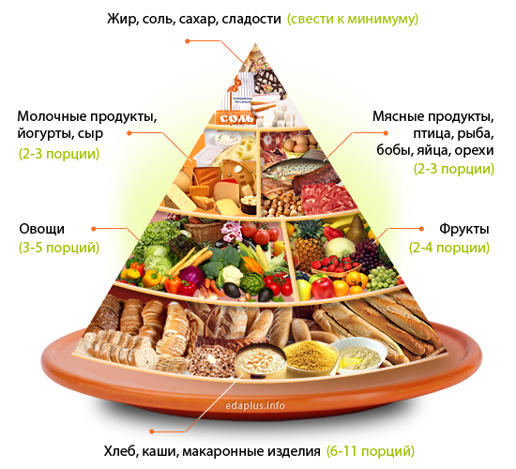
Посмотри, что находится на первом ярусе пищевой пирамиды, кроме хлеба.

Slide 3
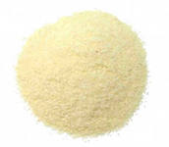
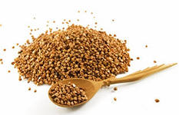
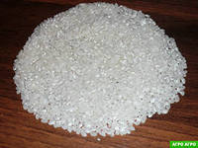
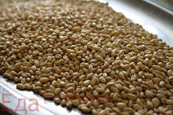
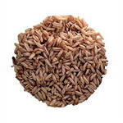
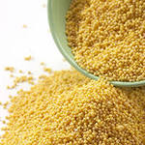
ВИДЫ КРУП
Манная
Рисовая
Гречневая
Кукурузная
Пшеничная
Геркулес
Овсяная
Пшённая

Slide 5
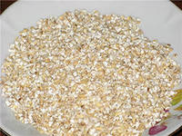
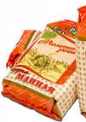
ВИДЫ ПЕРВИЧНОЙ ОБРАБОТКИ КРУП
Крупа гречневая
Перебирают
Моют
Подсушивают или поджаривают
Пшено
Перебирают
Моют в теплой воде
Крупа рисовая
Перебирают
Моют в теплой воде
Перловая
Перебирают
Моют а теплой воде
Замачивают в холодной воде на 2-3 часа
Манная
Просеивают
Подсушивают

Slide 7
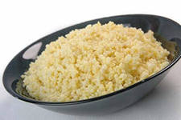
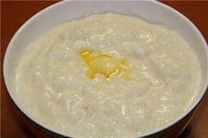
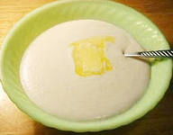
По консистенции каши бывают:
Рассыпчатые
Вязкие
Жидкие

Slide 8
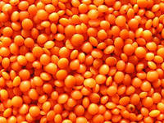
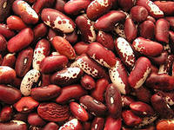
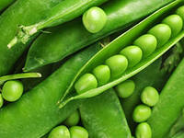
БОБОВЫЕ
Чечевица
Фасоль
Горох

Slide 9
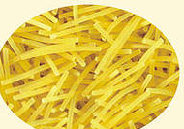
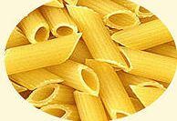
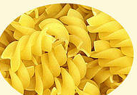
МАКАРОННЫЕ ИЗДЕЛИЯ

Slide 11
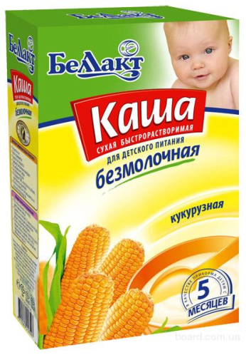
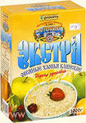
Лабораторная работа.
Изучить упаковку какой-либо крупы.
О чём может рассказать маркировка и штриховые коды на упаковках круп и макаронных изделий?

